Slide 1


ECNU
個性的な語彙学習アプリの設計と実現
Author: LiLin Wang
Instructor: NingKang Jiang

Slide 2
背景と目標
モバイル学習は、普通の教育環境の制限を克服し、時間、空間、学習内容などの条件から制限されていません。学習者は、モバイル学習を使って、クラス内で、自分が不十分に感じているポイントを補うために、必要な学習リソースを自力で見つけることができます。
この研究は、既存の学習アプリの単語学習モードを分析し、その機能を統合し、統計結果学習モジュールに直接適用できるように、管理モジュールを改善することを目的としています。学習者が、より効率的に自己学習することを望んでいます。

Slide 3
内容
Part Ⅰ
Part Ⅱ
Part Ⅲ
Part Ⅳ
Part Ⅴ
分析
設計
実現
テスト
結果と改善点

Slide 4

分析 Analysis
Explains the system requirements obtained after the preliminary research, and conducts requirements analysis on them. The function points are refined in the form of UML, and finally all the function modules are connected in series to complete the process design.

Slide 5

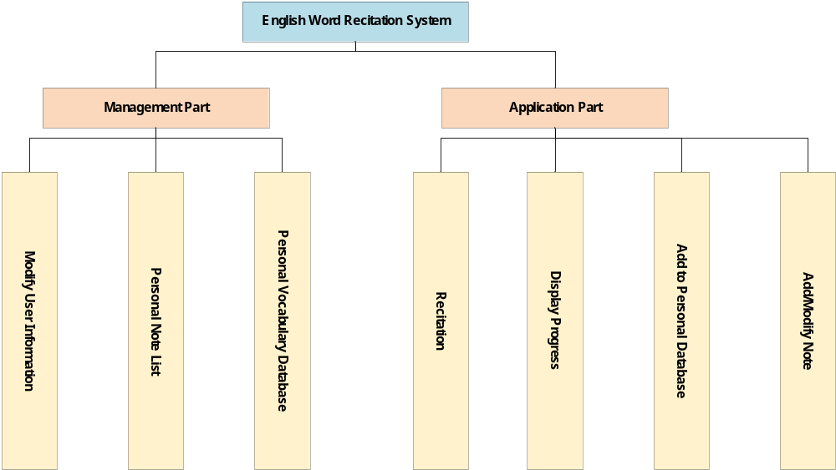
分析（機能分析）
需要分析
先ずは、需要分析し、システムの機能を二つのパターに分割します。
管理機能
ユーザー情報を記録し、学習部分にフィーします。
学習機能
学習任務と学習リソースを管理します。
Figure1 System Function Analysis

Slide 6
分析（機能分析）
ユースケース(Use case)の説明
Use Case | 名前
No | 番号
Actor | 参加者
Brief Description | 概要
Pre-Condition | 事前条件
Post-Condition | 後置条件
Main Success Scenario | 基本的な流れ
Extensions | 他の流れ
詳細
ユースケースの説明では、構造化された詳細なユースケースを使用して、主なユースケースを説明し、要件の詳細を詳細に示し、ユースケース図を使用して説明とコミュニケーションを明確にします。

Slide 7
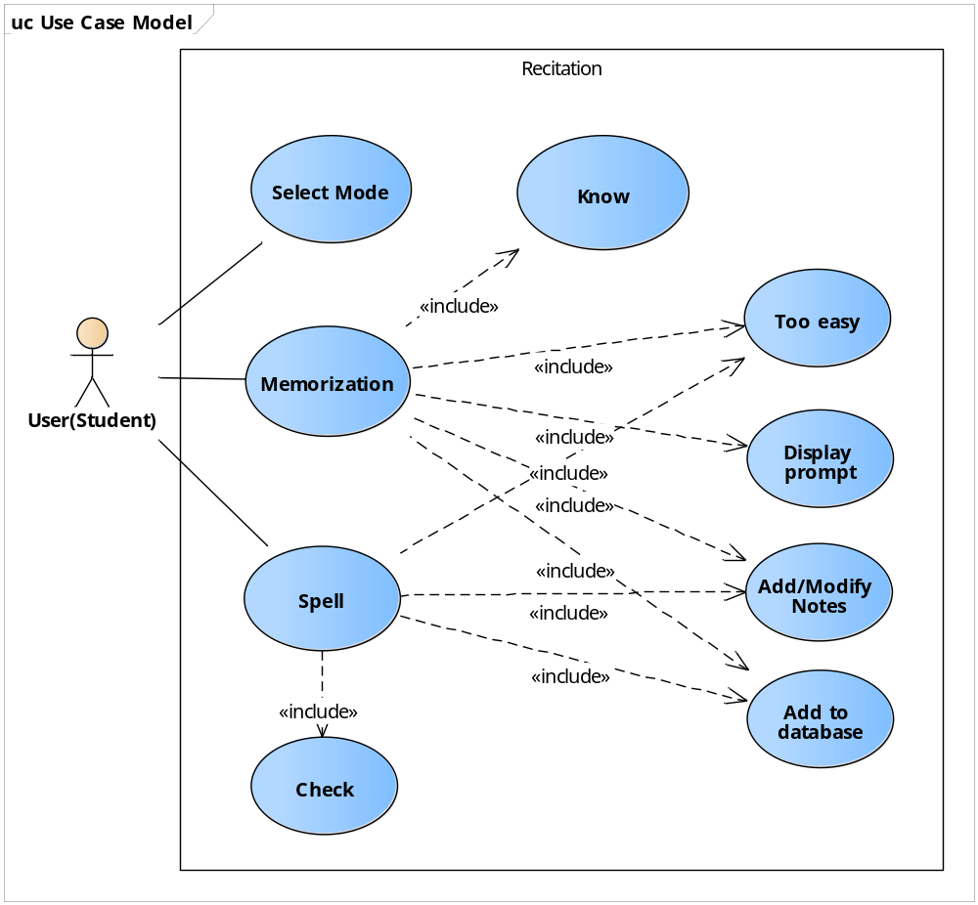
Table1 Review Use Case Description (Part)
Use Case | 認知モード
No | UC04
Actor | ユーザー（学習者）
Brief Description | ユーザーは選択した単語リストを基にして記憶します
Pre-Condition | 学習設定は認知モード、今選択した記憶リストは終わっていません
Post-Condition | 次の単語に切り替えます
Main Success Scenario | ユーザーが「Start」のボタンをクリックします 英語の単語を表示します ユーザーが「Know」のボタンをクリックします 答えのインターフェースに切り替えます ユーザーが「Next」のボタンをクリックします 終わります
Extensions | 2a1.単語は簡単です 2a2.ユーザーが「Easy」のボタンをクリックします 2a3.「Easy」をマークします、記憶リストから外します 2a4. ４に進みます 2b1.ヒントが必要です 2b2. .ユーザーが「Hint」のボタンをクリックします 2b3.例とノートを表示します 3a1.ユーザーが「Don’t Know」のボタンをクリックします 3a2.記憶リストに引き戻します 3a3. ４に進みます 4a1.ユーザーがこの単語を自分の単語リストに追加します(UC06) 4a2.単語リストを選択します 4a3. ４に進みます 4b1.ユーザーがこの単語のノートを追加します(UC07&08) 4b2.ノートを書いて保存する 4b3. ４に進みます
Figure2 Review Use Case

Slide 8

分析（機能外分析）
Development environment
Deployment environment
このシステムは、モバイル機器に基づいて開発されています。開発言語はJava1.8で、データベースはMysql5.7です。
携帯とVMの要求は、 Androidシステム27（つまり、Android 8.0 Oreo）以上です

Slide 9

分析（機能外分析）
Security
Maintainability
Malleability
IDやパスワードなどのユーザーの機密情報は、ログインフェーズと登録フェーズを以外、システム上で、明示されていません。 単語リストには権限設定が採用されており、単語リストの作成者のみが変更できます。
各機能のモジュールを分離する必要があり、開発完了後に、インターフェース仕様、及びデータベースのフィールドリストを提供する必要があります。
開発の時、テストを容易にするために、ローカルデータベーを使えました。 その後の開発では、接続設定を変更して、サーバーのデータベースを使えることができます。

Slide 10
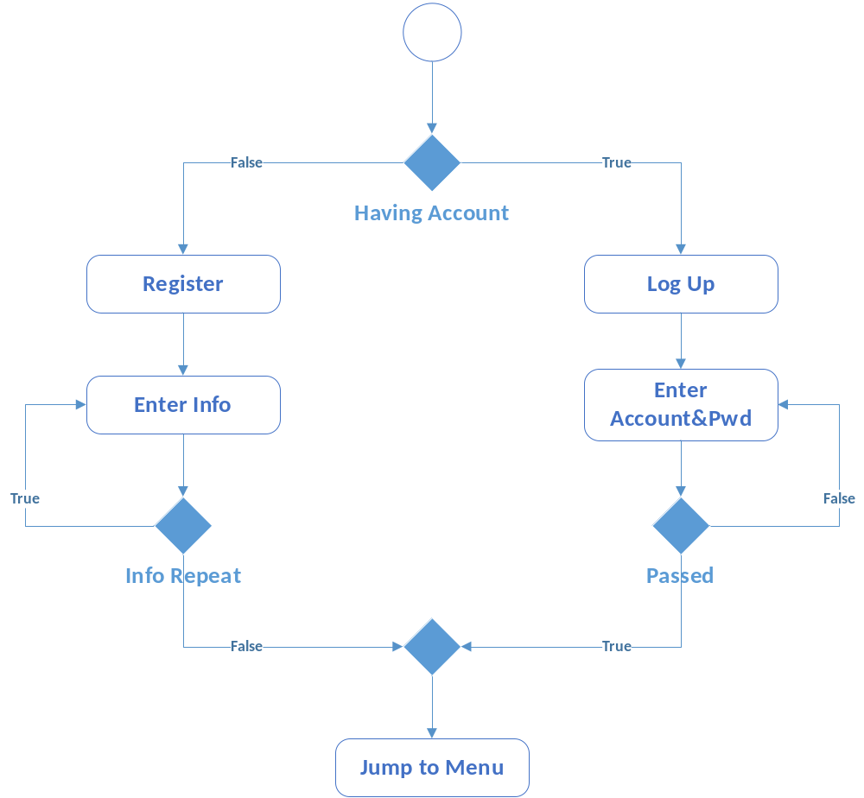
分析（プロセス分析）
プロセス分析
需要分析とユースケー分析に従って、プロセスグループの形式で、システムの運用プロセスを明確に表示します。
Figure3 Log up & Register Process

Slide 11
設計 Design
The overall system architecture is explained, and the class diagram design and interaction diagram design are completed. This chapter also includes the database design in the form of ER models and database tables.

Slide 12
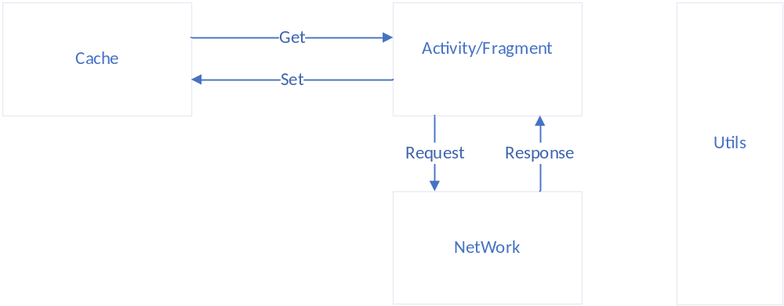
システム設計-アーキテクチャ設計
フロントエンドページはほぼにXMLで作られました。活動コアはActivityクラスの形式で存在し、Viewレイヤーを直接制御します。 残りのモジュールはツールの形で存在します。
Figure4 Model of Android MVC

Slide 13
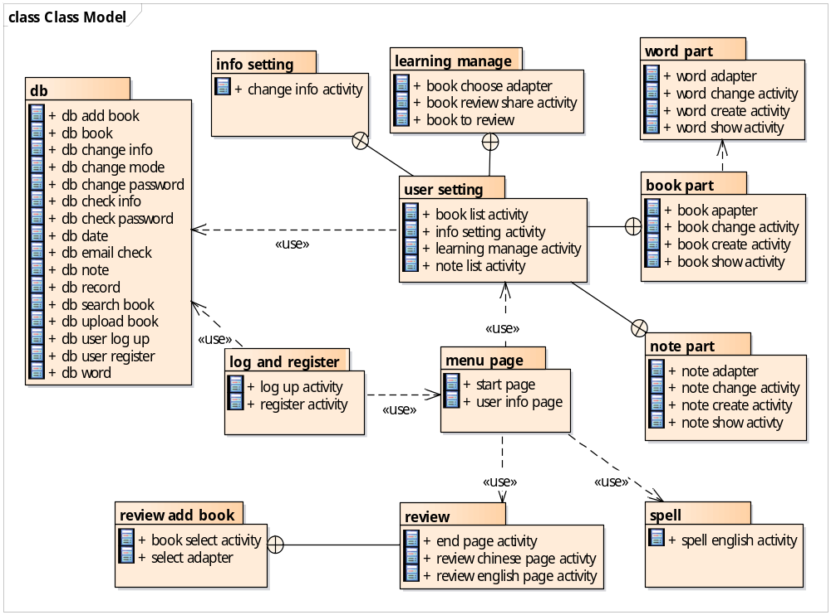
システム設計-パッケージ設計
Package Name | Introduction
Db | データベースツール
Menu page | メニューとインターフェース
User setting | ユーザー情報設定
Review | 認知モードの記憶
Spell | スペルモードドの記憶
Figure5 Package Diagram

Slide 14
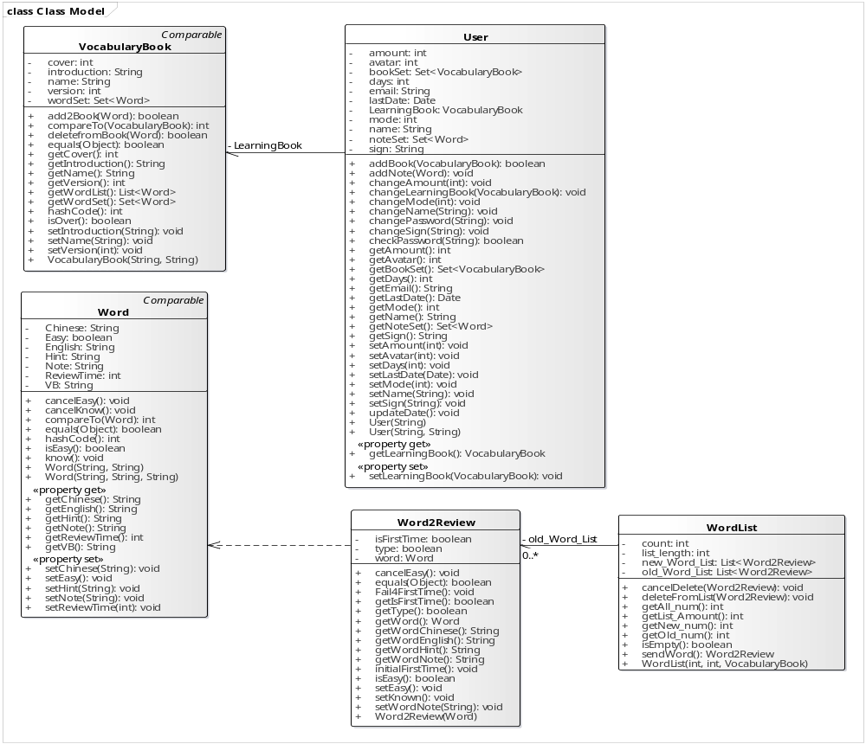
システム設計-クラス設計
Class Name | Introduction
Vocabulary_Book | 単語リスト
Word | 単語
Word2Review | 記憶用の単語
WordList | 記憶リスト
User | ユーザーインフォメーション
Figure6 Logical Class Diagram

Slide 15
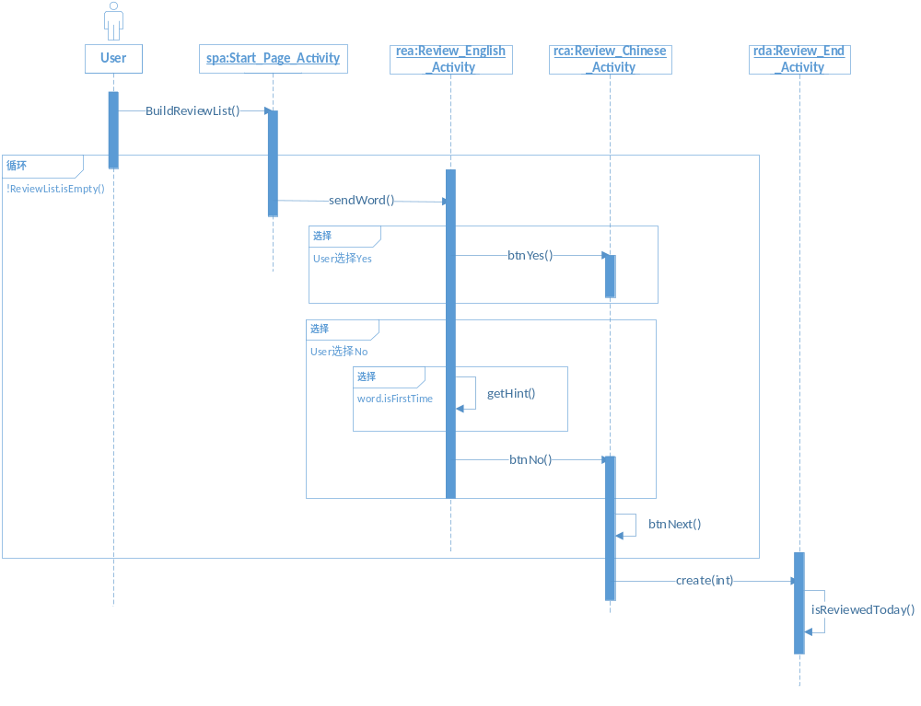
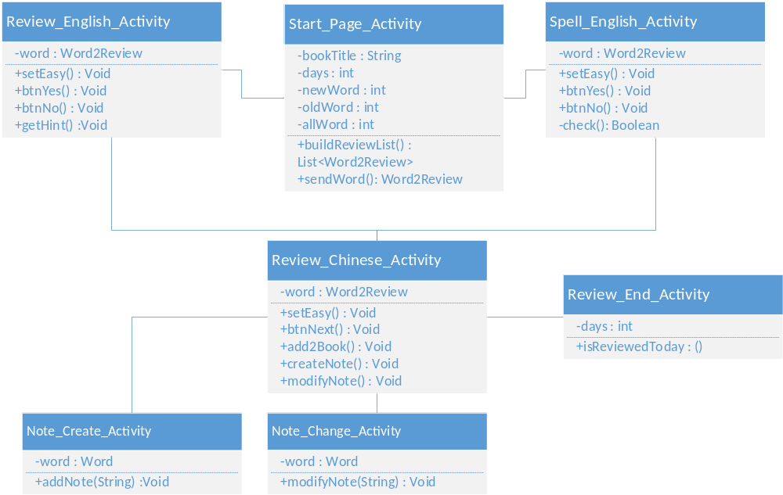
システム設計-行動設計
Figure6 Activity Class Diagram(Part)
Figure7 Activity Interactive Diagram

Slide 16
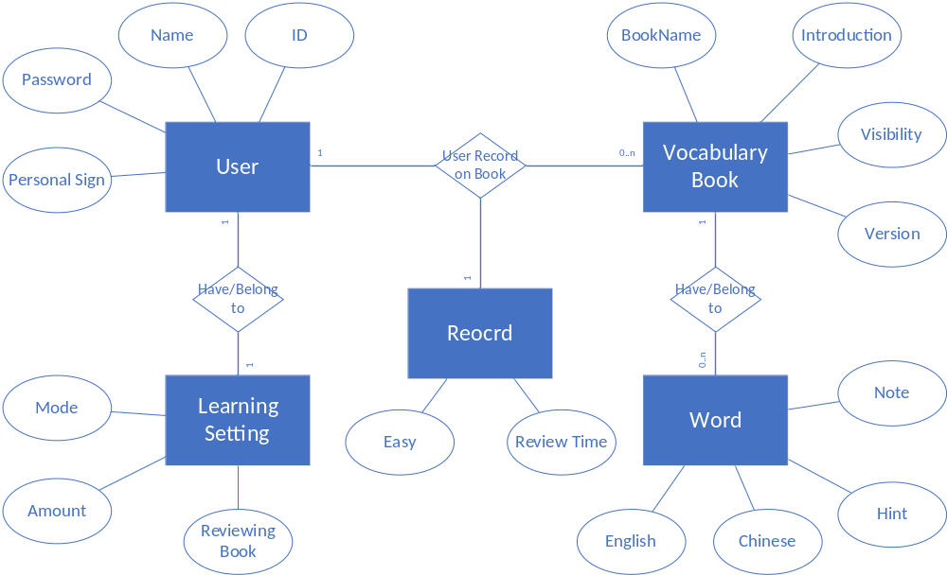
システム設計-データベース設計
Brief Introduction
User_List
ユーザーアカウントとパスワード
User_Info
基本的なユーザー情報
User_Learning_Setting
ユーザーの学習設定
Book_List
単語リストの集合
Note_ID
ユーザー（ID）のノートリスト
Book
単語リスト
Book_ID
ユーザー（ID）が、単語リスト（Book）を記憶した記録
Figure8 ER Diagram

Slide 17
実現 Implement
Show the implementation effect in the form of video of the actual system to illustrate the actual operation of the system.

Slide 18
テスト Test
According to the test design and use cases, unit test and function test of the system are carried out, and the test results are shown.

Slide 19
テスト
テストデザイン
ユニットテストと機能テストが含まれます。テストの要点は次のとおりです。
入力データ | 正常入力 （ｍinimum value <input value <maximum value)
 | 異常入力 (maximum value <input value || input value <minimum value)
 | 限界入力 (Input value = minimum value || input value = maximum value)
 | 入力なし
データ表示 | Text
 | Graph
 | Table
 | Button
 | Interface
操作点 | インターフェイスに正しく切り替えします
 | Androidネイティブリターンキーは、自作のリターンキーと同じ機能を持っています

Slide 20
テスト（問題と解決策）
01
02
03
「ユニットテスト」
データベースエンコーディングの問題、UTFに変更
「ユニットテスト」
表示範囲を超える問題、入力長を制限します
「機能テスト」
分割プロンプト問題、チェック機能を分割します
04
05
06
「機能テスト」
インターフェースの切り替え問題、リセットアクションを追加します
「機能テスト」
パスワードが空の問題、チェック機能を追加します
「機能テスト」
Easy設定のエラー問題、削除アクションを追加します

Slide 21
結果と改善点
Results & Discussion
This paper summarizes the research content of this paper, and puts forward the unsolved problems and possible improvement schemes for the existing research.

Slide 22
結果と改善点
1
3
2
データ量：現在のテスト状況はローカルデータベースであり、全体的なデータ量は少ないです。 既存のストレージフォームを置き換えるために、クラウドデータベースまたはビッグデータストレージを使えることをお勧めします。
拡張性の設計：将来追加される可能性のある機能またはモジュールの場合、現在の設計ではインターフェイス全体が編成されていないため、モジュールの変更および追加で特定の問題が発生する可能性があります。
管理権限：実際に使用されるソフトウェアとして、データとユーザー情報を管理するための固定マネージャーが必要です。 実際の使用では、データ全体を管理するためのバックグラウンド権限を追加することをお勧めします

Slide 23
ECNU
Thanks for listening

